Slide 1
مظاهر السّطح في البحرين
الدّرس (2) صفحة 19
المواد الاجتماعية – الصّف الثّالث الإعدادي– الفصل الدّراسي الأول – الوحدة الأولى

Slide 2
المواد الاجتماعية: مظاهر السطح في البحرين
الأهـــــــــــــــــــداف
يتوقع من الطالب بعد نهاية الدرس أن يكون قادرًا على:
بيان بنية منطقة البحرين.
1
توضيح خصائص مظاهر السطح في البحرين.
2
تفسير سبب تنوع مظاهر السطح في البحرين.
3

Slide 3
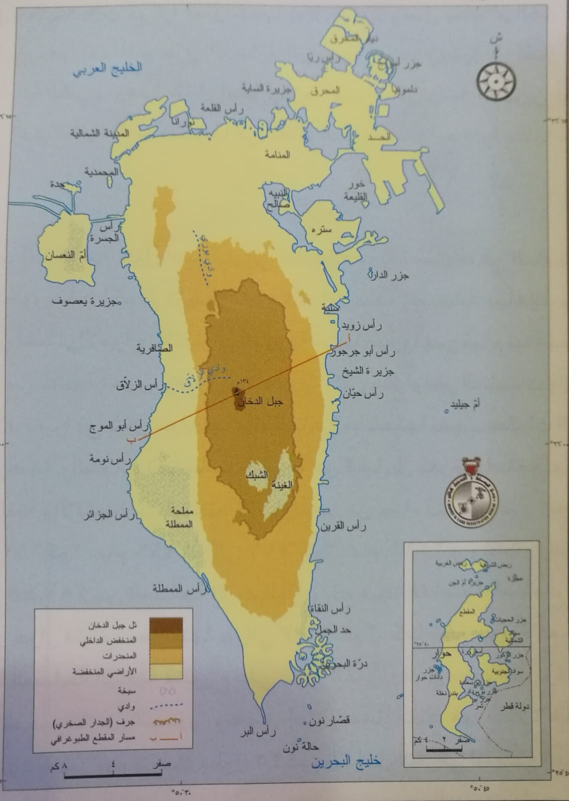
مظاهر السّطح
المواد الاجتماعية: مظاهر السطح في البحرين
رغم صغر مساحتها، إلا أن مظاهر السّطح فيها متنوعة، ويعتبر سطح البحرين منبسطًا قليل الارتفاع.

Slide 4
بنية منطقة البحرين
المواد الاجتماعية: مظاهر السطح في البحرين
الزمن الجيولوجي الثّالث
ظلت منطقة الخليج العربي، ومنها البحرين حتى منتصف الزمن الجيولوجي الثالث مغمورة بالمياه. وعلى إثر اصطدام الكتلة العربية بالكتلة الآسيوية الأوروبية، تعرضت صخور تلك المنطقة للالتواء وشكلت قببًا محدبة ومقعرات، ثم بدأت هذه القبب ومن بينها البحرين تظهر فوق مياه البحر. وفي نهاية الزمن الجيولوجي الثالث كانت معظم أراضي البحرين مكشوفة.
الزمن الجيولوجي الرّابع
كانت مياه البحار تغمر أقسام البحرين حينًا وتنحسر عنها أحيانًا أخرى، بفعل التغيرات المناخية، وفي أوقات طغيان مياه البحار تسربت كميات من المياه المالحة إلى الطبقات الجوفية، فارتفعت نسبة الملوحة فيها.
أدت عوامل التعرية التي تعرضت لها البحرين إلى:
1. تبدد بعض أجزائها، مثل المناطق المرتفعة عند أعلى القبة.
2. تنوع وتشكيل سطح الأرض.

Slide 5
أهم مظاهر السّطح في البحرين
المواد الاجتماعية: مظاهر السطح في البحرين
أ. المنخفض الداخلي (الحوض الداخلي):
يحتل قلب الجزيرة الأم.
بيضاوي الشكل.
ذو أرضية مستوية.
يحيط به جدار صخري يرتفع ارتفاعًا متفاوتًا.
تقطعه ممرات (فتحات)قصيرة، أهمها:
ممر الزلاق وبوري.
كتلة تل"جبل دخان" حيث تصل أعلى قمة فيها 134م.
يتكون الحوض من جزأين أرضيين هما:
منخفض الغينة والشبك، ينخفض مستوى الأرض فيها دون المستوى العام ليصل انخفاضها إلى 5م، مكونة سبخات كسبختي الغينة والشبك.

Slide 6
المواد الاجتماعية: مظاهر السطح في البحرين
ب. المنحدرات:
تحيط بالمنخفض الداخلي.
تبدأ من أعالي الجدار الصّخري منحدرة نحو الأطراف.
أهم أودية هذه المنحدرات:
وادي بوري بطول 7كم.
وداي الزلاق الذي يصل إلى البحر بطول 6كم.

Slide 7
المواد الاجتماعية: مظاهر السطح في البحرين
ج:الأراضي المنخفضة:
تحيط بالمنحدرات أراضٍ منخفضة تمتد بمحاذاة سواحل البحرين.
تشمل مجمل مساحة الجزر الأخرى وتتمثل في:
يصل أكبر اتساع له على الساحل الغربي ابتداء من الزلاق والوسمية حتى رأس الممطلة.
يصل أقل عرض له في الساحل الشرقي الممتد من عسكر عند رأس جرجور حتى أم جدر.
يلتحم السّهلان الشرقي والغربي عند رأس البر.
تمتاز المنطقة بكثافة الرمال وارتفاع الملوحة حيث تكثر السبخات.
1. الشّريط السهلي السّاحلي الشرقي والغربي:
عسكر
أم جـدر

Slide 8
المواد الاجتماعية: مظاهر السطح في البحرين
ج:الأراضي المنخفضة:
البــديع
2. السّهــل الشمالي:
يمتد من المنامة شرقًا إلى البديع غربًا.
يمتاز بانتشار عيون الماء والتربة الصالحة للزراعة، مما ساعد على تركز السكان فيها منذ القدم.
الخلاصة:
تلعب مظاهر السطح دورًا بارزًا في اتجاه وامتداد النمو العمراني، حيث بدأ بمناطق السهل الساحلي الشمالي تم توسع نحو الأطراف الشرقية والغربية من الجزيرة متجنبًا أراضي الحوض الداخلي.

Slide 9
اختر الإجابة الصّحيحة:
المواد الاجتماعية: مظاهر السطح في البحرين
1. بدأت قبة البحرين تظهر فوق مياه البحر في الزمن الجيولوجي:
أ. الثّالث ب. نهاية الرّابع ج. الرّابع.
2. مظهر السّطح الذي يحتل قلب الجزيرة الأم:
أ. المنحدرات ب. المنخفض الداخلي ج. الأراضي المنخفضة.
3. تركز السّكان فيها منذ القدم بسبب انتشار عيون الماء والتّربة الصّالحة للزّراعة:
أ. السّهــــل الشّمالي ب. السّاحل الشرقي والغربي ج. المنحدرات.
ثلاث دقائق

Slide 10
نلتقي في الدّرس القادم

